Slide 1
KLIMAAT EN NATUURLIJKE ZONES

Slide 2
KLIMAAT WORDT BEPAALD DOOR KLIMAATFACTOREN
GEOGRAFISCHE BREEDTELIGGING (BELANGRIJKSTE FACTOR)
LAND/ZEEVERDELING
WINDSYSTEMEN
ZEESTROMEN
LIGGING VAN GEBERGTEN EN RELIËF

Slide 3
KLIMAATSYSTEEM VAN KÖPPEN
A TROPISCH REGENKLIMAAT
B DROOG KLIMAAT
C ZEEKLIMAAT (MARITIEM KLIMAAT)
D LANDKLIMAAT (CONTINENTAAL KLIMAAT)
E KOUD KLIMAAT

Slide 4
ELK KLIMAAT KAN WORDEN ONDERVERDEELD
W WOESTIJN
S STEPPE
T TOENDRA
H (EEUWIGE) SNEEUW IN HOOGGEBERGTE
F (EEUWIGE) SNEEUW IN POOLGEBIEDEN
f HELE JAAR NEERSLAG
s DROGE TIJD IN DE ZOMER
w DROGE TIJD IN DE WINTER

Slide 5
KÖPPEN
LETTTER | OMSCHRIJVING | KENMERKEN | VEGETATIE
A | TROPISCH REGENKLIMAAT | > 18° IN DE KOUDSTE MAAND | KOKOSPALM
B | DROOG KLIMAAT | TE WEINIG NEERSLAG VOOR BOOMGROEI | WEINIG OF GEEN VEGETATIE
C | ZEEKLIMAAT | KOUDSTE MAAND > -3 ° WARMSTE MAAND TUSSEN 10 ° EN 18 ° | LOOFBOMEN
D | LANDKLIMAAT | KOUDSTE MAAND < -3 ° WARMSTE MAAND > 10 ° | NAALDBOMEN
E | KOUD KLIMAAT | TEMPERATUUR KOUDSTE MAAND < -3 °C, TEMPERATUUR WARMSTE MAAND < 10 °C. | WEINIG OF GEEN VEGATATIE

Slide 6
KÖPPEN
LETTER | OMSCHRIJVING | KENMERKEN | VEGETATIE
W | WOESTIJN | JAARLIJKS < 200 MM REGEN | GEEN
S | STEPPE | JAARLIJKS TUSSEN 200 - 300 MM REGEN | HER EN DER GRASPOLLEN, TE DROOG VOOR BOMEN
H | HOOGGEBERGTE | BOVEN DE 1500 METER
T | TOENDRA | WARMSTE MAAND TUSSEN 0 ° EN 10 °
F | EEUWIGE SNEEUW | ONDER HET VRIESPUNT
f | HELE JAAR REGEN
s | ZOMER DROOG
w | WINTER DROOG

Slide 7
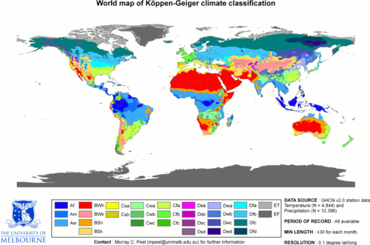
KLIMAATZONES

Slide 8
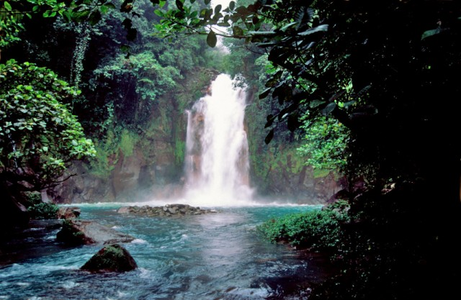
Af KLIMAAT
TROPISCH REGENWOUD

Slide 9
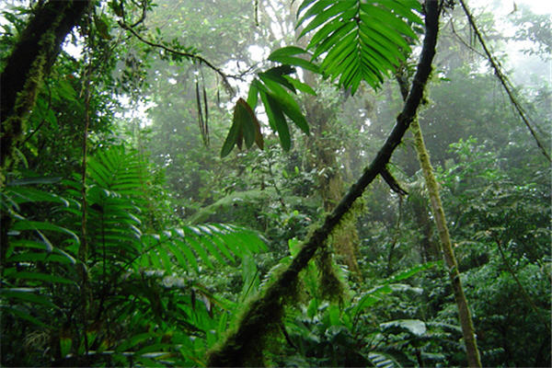
Af KLIMAAT
TROPISCH REGENWOUD
ALTIJD WARM, NIET ONDER DE 18 GRADEN
HELE JAAR VEEL NEERSLAG

Slide 10
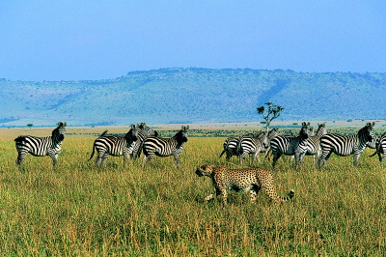
Aw KLIMAAT
SAVANNE KLIMAAT

Slide 11
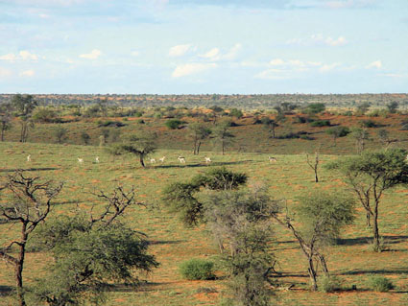
Aw KLIMAAT
SAVANNEKLIMAAT
ALTIJD WARM, NIET ONDER DE 18 GRADEN
DUIDELIJK VERSCHIL TUSSEN IN NATTE EN DROGE TIJD, WINTER IS DROOG

Slide 12
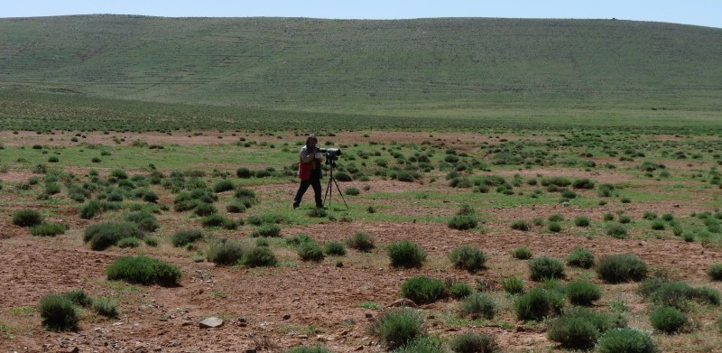
BS KLIMAAT
STEPPEKLIMAAT

Slide 13
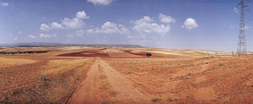
BS KLIMAAT
STEPPEKLIMAAT
HELE JAAR VRIJ WARM
TE DROOG VOOR BOOM-GROEI

Slide 14

BW KLIMAAT
WOESTIJN

Slide 15
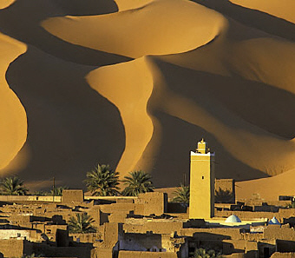
BW KLIMAAT
WOESTIJN
BIJNA GEEN NEERSLAG
GROOT VERSCHIL TUSSEN DAG- EN NACHT-TEMPERATUUR

Slide 16
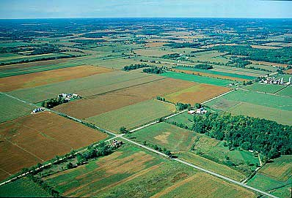
C KLIMAAT
ZEEKLIMAAT

Slide 17
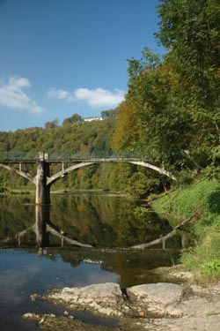
C KLIMAAT
ZEEKLIMAAT
KOELE ZOMERS
ZACHTE WINTERS
HELE JAAR NEERSLAG

Slide 18
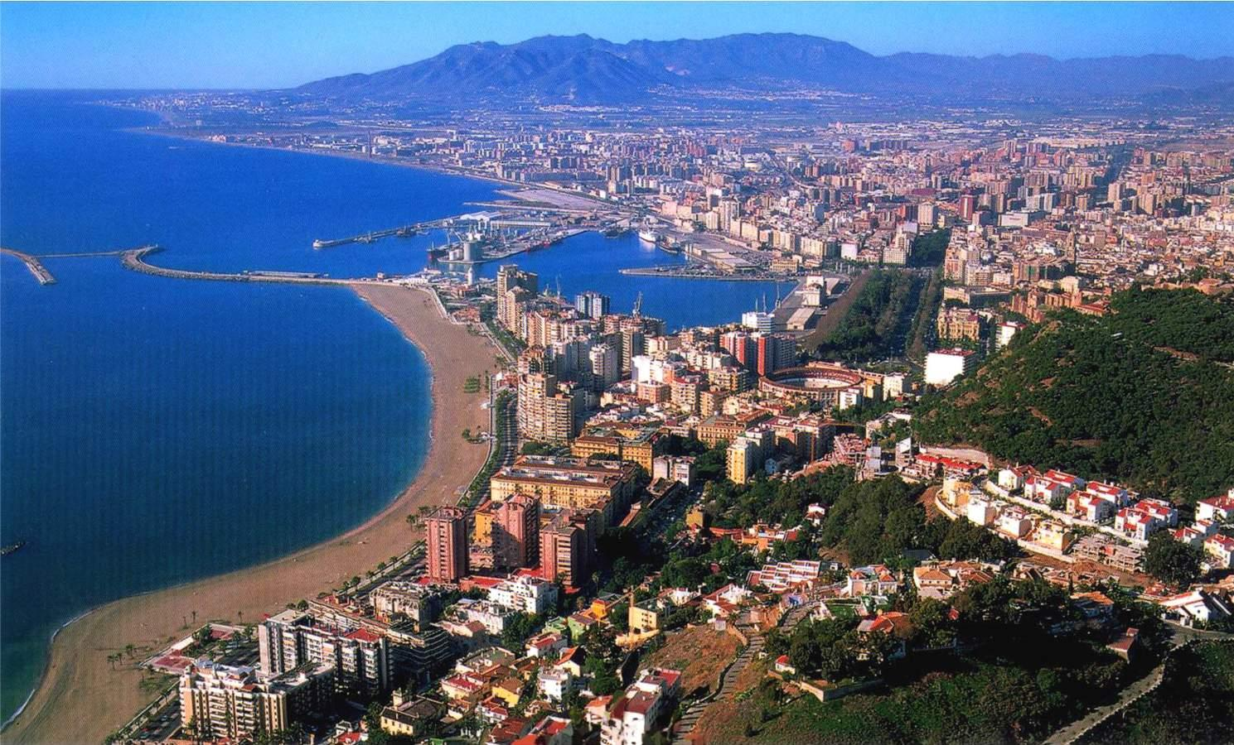
Cs KLIMAAT
MIDDELLANDSEZEE KLIMAAT

Slide 19
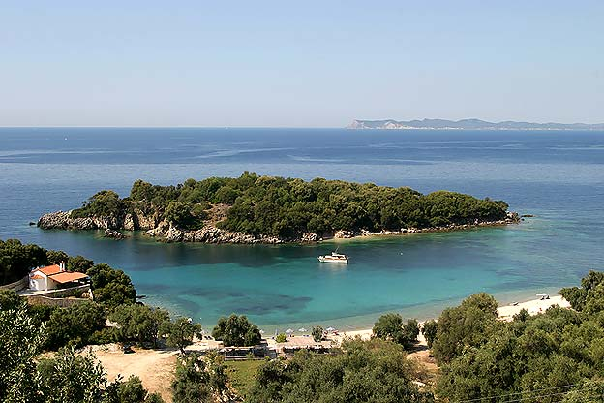
Cs KLIMAAT
MIDDELLANDSEZEE KLIMAAT
WARME ZOMERS
ZACHTE WINTERS
NEERSLAG VOORAL IN DE WINTER

Slide 20
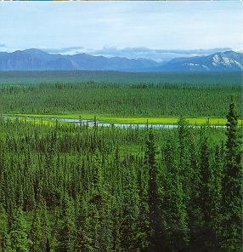
D KLIMAAT
LANDKLIMAAT

Slide 21
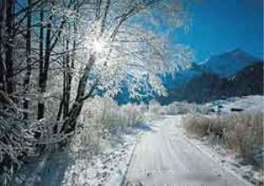
D KLIMAAT
LANDKLIMAAT
WARME ZOMERS
KOUDE WINTERS
NIET VEEL NEERSLAG

Slide 22
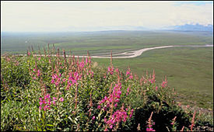
ET KLIMAAT
TOENDRAKLIMAAT

Slide 23
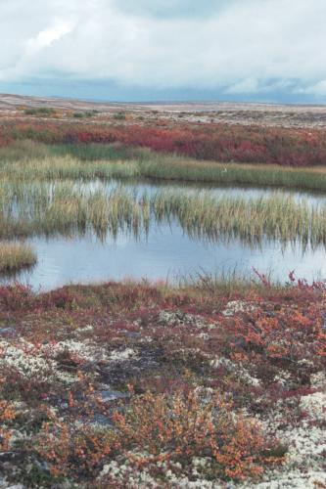
ET KLIMAAT
TOENDRAKLIMAAT
ZEER KOUD, NOOIT BOVEN DE 10 GRADEN
ZEER WEINIG NEERSLAG, VOORAL SNEEUW

Slide 24
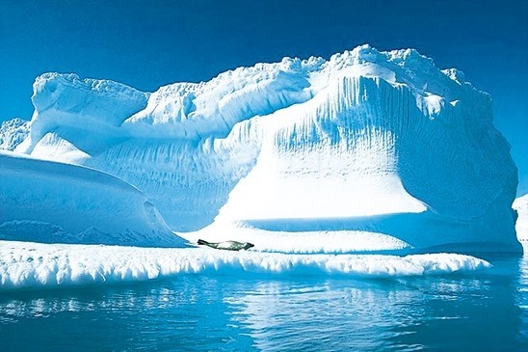
EF KLIMAAT
SNEEUWKLIMAAT

Slide 25
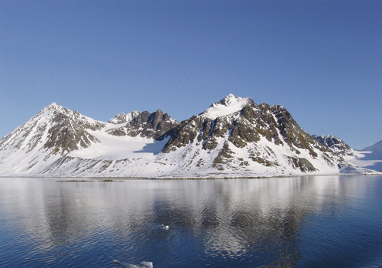
EF KLIMAAT
SNEEUWKLIMAAT
TEMPERATUUR NOOIT BOVEN 0 GRADEN
GEEN PLANTEN-GROEI MOGELIJK

Slide 26
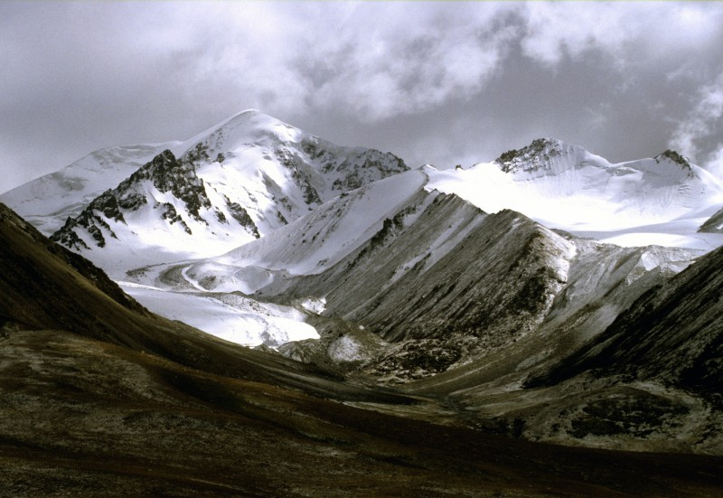
EH KLIMAAT
HOOGGEBERGTE KLIMAAT

Slide 27
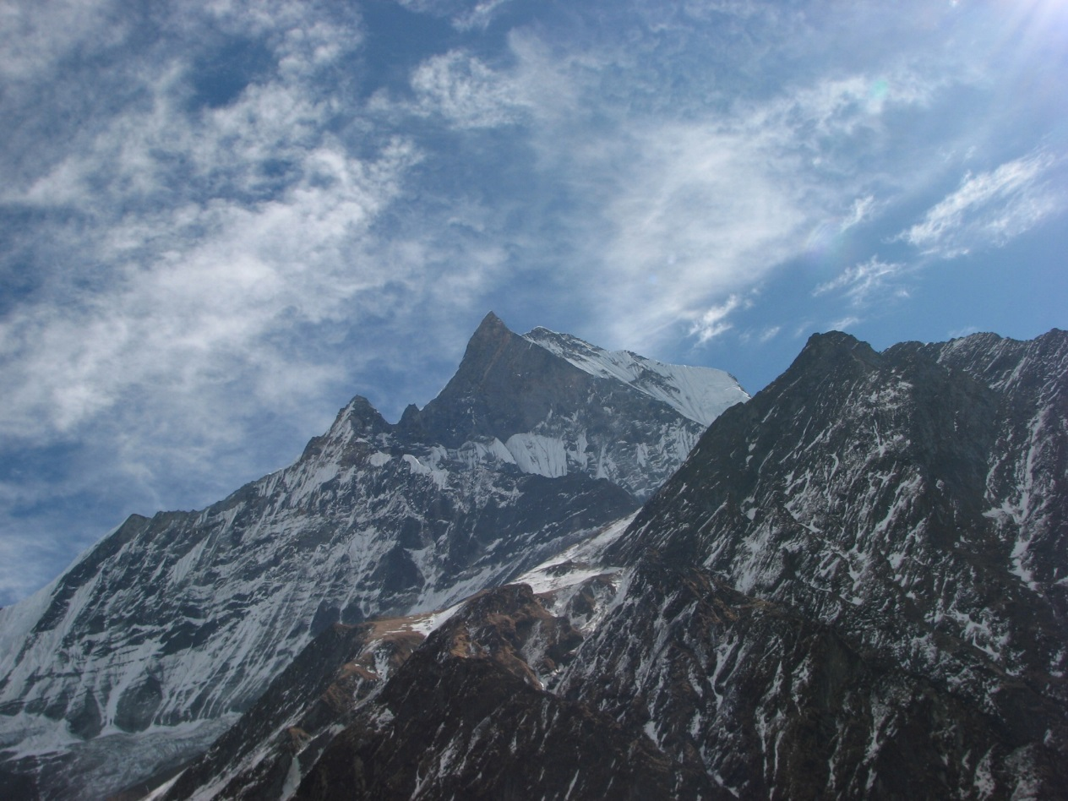
EH KLIMAAT
HOOGGEBERGTEKLIMAAT
HOE HOGER HOE KOUDER
VEEL NEERSLAG

Slide 28
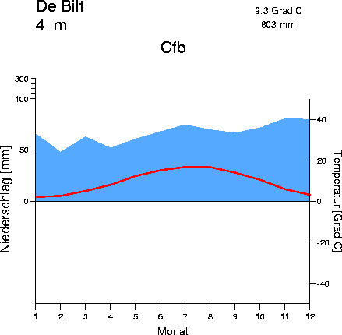
KLIMAATGRAFIEKEN
DUBBELE GRAFIEK
NEERSLAG:
  LINKS IN MM
  STAAFGRAFIEK
TEMPERATUUR:
  RECHTS IN GRADEN ° C
  LIJNGRAFIEK
MAANDEN:
  ONDER (BEGIN MET DE WINTER)

